Slide 1
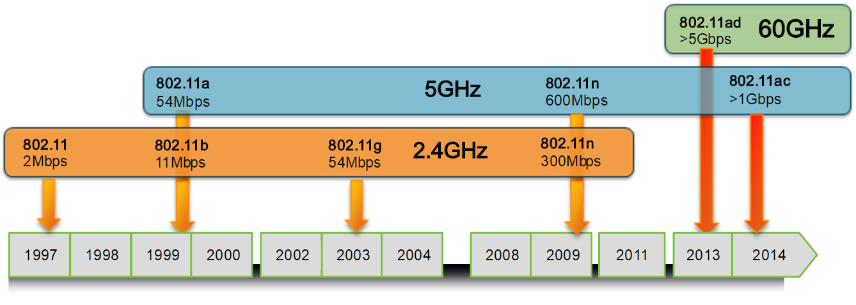
11n 2x2
11n 3x3

